Slide 1
Module 14: Concepts de routage
Contenu pédagogique de l'instructeur
Notions de base sur la commutation, le routage et le sans fil v7.0
(SRWE)
Notes:
Programme de L’Académie Réseau de Cisco (Cisco Networking Academy Program)
Notions de base sur la commutation, le routage et le sans fil v7.0 (SRWE)
Module 14: Concepts de routage

Slide 2
Instructor Materials – Module 14 Planning Guide
This PowerPoint deck is divided in two parts:
Instructor Planning Guide
Information to help you become familiar with the module
Teaching aids
Instructor Class Presentation
Optional slides that you can use in the classroom
Begins on slide # 9
Note: Remove the Planning Guide from this presentation before sharing with anyone.
For additional help and resources go to the Instructor Home Page and Course Resources for this course. You also can visit the professional development site on netacad.com, the official Cisco Networking Academy Facebook page, or Instructor Only FB group.
Notes:
2

Slide 3
What to Expect in this Module
To facilitate learning, the following features within the GUI may be included in this module:
Feature | Description
Animations | Expose learners to new skills and concepts.
Videos | Expose learners to new skills and concepts.
Check Your Understanding(CYU) | Per topic online quiz to help learners gauge content understanding.
Interactive Activities | A variety of formats to help learners gauge content understanding.
Syntax Checker | Small simulations that expose learners to Cisco command line to practice configuration skills.
PT Activity | Simulation and modeling activities designed to explore, acquire, reinforce, and expand skills.

Slide 4
What to Expect in this Module (Cont.)
To facilitate learning, the following features may be included in this module:
Feature | Description
Hands-On Labs | Labs designed for working with physical equipment.
Class Activities | These are found on the Instructor Resources page. Class Activities are designed to facilitate learning, class discussion, and collaboration.
Module Quizzes | Self-assessments that integrate concepts and skills learned throughout the series of topics presented in the module.
Module Summary | Briefly recaps module content.

Slide 5
Check Your Understanding
Check Your Understanding activities are designed to let students quickly determine if they understand the content and can proceed, or if they need to review.
Check Your Understanding activities do not affect student grades.
There are no separate slides for these activities in the PPT. They are listed in the notes area of the slide that appears before these activities.
Notes:
5

Slide 6
Module 14: Activities
What activities are associated with this module?
Page # | Activity Type | Activity Name | Optional?
14.1.7 | Check Your Understanding | Path Determination | Recommended
14.2.4 | Check Your Understanding | Packet Forwarding | Recommended
14.3.5 | Packet Tracer | Basic Router Configuration Review | Recommended
14.4.13 | Check Your Understanding | IP Routing Table | Recommended
14.5.6 | Check Your Understanding | Dynamic and Static Routing | Recommended
Notes:
6

Slide 7
Module 14: Best Practices
Prior to teaching Module 14, the instructor should:
Review the activities and assessments for this module.
Try to include as many questions as possible to keep students engaged during classroom presentation.
Topic 14.1
Ask the students or have a class discussion
How might we use the longest-match rules to our advantage and reduce the routing table size?
Why do you think directly-connected networks are added to the routing table first?
Topic 14.2
Ask the students or have a class discussion
What in the packet/frame must change every time a packet moves through a router?
What is the router’s primary responsibility in the packet forwarding process?
Notes:
7

Slide 8
Module 14: Best Practices (Cont.)
Topic 14.3
Ask the students or have a class discussion
What is the difference in the information the show interface and show ip interface commands give you?
Topic 14.4
Ask the students or have a class discussion
Ask the students for their own analogy of what Administrative Distance is.
Have the students explain the /0 designation for a default route in their own words.
Topic 14.5
Ask the students or have a class discussion
Routing protocols are generally categorized as IGP or EGP. What’s the difference?
Have the students explain remote network discovery in their own words.
Notes:
8

Slide 9
Module 14: Concepts de routage
Notions de base sur la commutation, le routage et le sans fil v7.0
(SRWE)
Notes:
Programme de L’Académie Réseau de Cisco (Cisco Networking Academy Program)
Notions de base sur la commutation, le routage et le sans fil v7.0 (SRWE)
Module 14: Concepts de routage

Slide 10
Objectifs de ce module
Titre du module : Concepts de routage
Objectif du module: Expliquez comment les routeurs utilisent les informations contenues dans les paquets pour prendre des décisions de transmission.
Titre du rubrique | Objectif du rubrique
Détermination du chemin | Expliquer comment les routeurs déterminent le meilleur chemin d'accès.
Transmission de paquets | Expliquez comment les routeurs transmettent les paquets à la destination.
Révision de la configuration de base du routeur | Configurer les paramètres de base sur un routeur.
Table de routage IP | Décrire la structure d'une table de routage.
Routages statique et dynamique | Comparer le routage statique et le routage dynamique.
Notes:
10
14 - Concepts du routage
14.0 - Introduction
14.0.2 - Qu'est-ce que je vais apprendre dans ce module?

Slide 11
14.1 Détermination du chemin
Notes:
14 - Concepts du routage
14.1 - Détermination du chemin

Slide 12
Détermination du chemin Deux fonctions d'un routeur
Lorsqu'un routeur reçoit un paquet IP sur une interface, il détermine l'interface à utiliser pour transmettre le paquet à la destination. Ceci est connu sous le nom de routage. L'interface qu'utilise le routeur pour transférer le paquet peut être la destination finale, mais aussi un réseau connecté à un autre routeur utilisé pour atteindre le réseau de destination. Chaque réseau auquel un routeur se connecte nécessite généralement une interface séparée, mais ce n'est pas toujours le cas.
Les principales fonctions d'un routeur consistent à déterminer le meilleur chemin d'acheminement des paquets en fonction des informations contenues dans sa table de routage, et à transférer des paquets vers leur destination.
Notes:
14 - Concepts du routage
14.1 - Détermination du chemin
14.1.1 - Deux fonctions d'un routeur

Slide 13
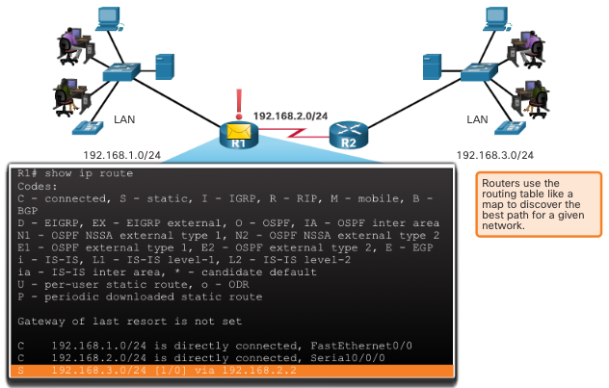
Détermination du chemin Exemple de fonctions de routeur
Le routeur utilise sa table de routage pour déterminer le meilleur chemin (route) à utiliser pour transférer un paquet. R1 et R2 utiliseront leurs tables de routage IP respectives pour déterminer d'abord le meilleur chemin, puis transférer le paquet.
Notes:
14 - Concepts du routage
14.1 - Détermination du chemin
14.1.2 - Exemple de fonctions du routeur

Slide 14
Détermination du chemin Le meilleur chemin équivaut à la plus longue correspondance
Le meilleur chemin dans la table de routage est également connu comme la correspondance la plus longue.
La table de routage contient des entrées de routage composées d'un préfixe (adresse réseau) et d'une longueur de préfixe. Pour qu'il y ait une correspondance entre l'adresse IP de destination d'un paquet et une route dans la table de routage, un nombre minimum de bits d'extrême gauche doit correspondre entre l'adresse IP du paquet et la route dans la table de routage. La longueur du préfixe de l'itinéraire dans la table de routage est utilisée pour déterminer le nombre minimum de bits d'extrême gauche qui doivent correspondre.
La correspondance la plus longue est celle qui, dans la table de routage, présente le plus grand nombre de bits de correspondance d'extrême gauche avec l'adresse IP de destination du paquet. La correspondance la plus longue est toujours l'itinéraire préféré.
Remarque: Le terme longueur du préfixe sera utilisé pour faire référence à la partie réseau des adresses IPv4 et IPv6.
Notes:
14 - Concepts du routage
14.1 - Détermination du chemin
14.1.3 - Le meilleur chemin est le plus long

Slide 15
Détermination du chemin Exemple de la plus longue correspondance IPv4
Dans le tableau, un paquet IPv4 a l'adresse IPv4 de destination 172.16.0.10. Le routeur a trois entrées de route dans sa table de routage IPv4 qui correspondent à ce paquet : 172.16.0.0/12, 172.16.0.0/18 et 172.16.0.0/26. Parmi les trois routes, 172.16.0.0/26 est celle qui présente la plus longue correspondance et doit être choisir pour transférer le paquet. N’oubliez pas qu’une route est une correspondance lorsqu’elle possède au minimum le nombre de bits correspondants indiqués par le masque de sous-réseau de la route.
Adresse IPv4 de destination |  | Adresse en notation binaire
172.16.0.10 |  | 10101100.00010000.00000000.00001010
Entrée de la route | Longueur du préfix/préfixe | Adresse en notation binaire
1 | 172.16.0.0/12 | 10101100.00010000.00000000.00001010
2 | 172.16.0.0/18 | 10101100.00010000.000000.00001010
3 | 172.16.0.0/26 | 10101100.00010000.00000000.00001010
Notes:
14 - Concepts du routage
14.1 - Détermination du chemin
14.1.4 - Exemple de correspondance la plus longue IPv4

Slide 16
Détermination du chemin Exemple de la plus longue correspondance IPv6
Un paquet IPv6 a l'adresse IPv6 de destination 2001:db8:c000::99. Cet exemple montre trois entrées d'itinéraire, mais seulement deux d'entre elles sont valides, l'une d'entre elles étant la correspondance la plus longue. Les deux premières entrées de route ont des longueurs de préfixe qui ont le nombre requis de bits correspondant, comme indiqué par la longueur du préfixe. La troisième entrée d'itinéraire n'est pas une correspondance car son préfixe /64 nécessite 64 bits correspondants.
Destination | 2001:db8:c000። 99/48
Entrée de la route | Longueur du préfix/préfixe | Est-ce que ça correspond ?
1 | 2001:db8:c000::/40 | Correspondance de 40 bits
2 | 2001:db8:c000::/48 | Correspondance de 48 bits (correspondance la plus longue)
3 | 2001:db8:c000:5555::/64 | Ne correspond pas à 64 bits
Notes:
14 - Concepts du routage
14.1 - Détermination du chemin
14.1.5 - Exemple de correspondance la plus longue IPv6

Slide 17
Détermination du chemin Création de la table de routage
Réseaux directement connectés : Ajouté à la table de routage lorsqu'une interface locale est configurée avec une adresse IP et un masque de sous-réseau (longueur du préfixe) et qu'elle est active (up et up).
Réseaux distants :Réseaux qui ne sont pas directement connectés au routeur. Un routeur apprend des réseaux distants de deux manières différentes:
Routes statiques - Ajoutés à la table de routage lorsqu'un itinéraire est configuré manuellement.
Protocoles de routage dynamique - Ajoutés à la table de routage lorsque les protocoles de routage apprennent dynamiquement sur le réseau distant.
Route par défaut :spécifie un routeur de saut suivant à utiliser lorsque la table de routage ne contient pas d'itinéraire spécifique correspondant à l'adresse IP de destination. L'itinéraire par défaut peut être saisi manuellement sous forme d'itinéraire statique ou appris automatiquement à partir d'un protocole de routage dynamique.
Une route par défaut a une longueur de préfixe /0. Cela signifie qu'aucun bit ne doit correspondre à l'adresse IP de destination pour que cette entrée d'itinéraire soit utilisée. S'il n'y a pas de routes avec une correspondance supérieure à 0 bits, l'itinéraire par défaut est utilisé pour transférer le paquet. L'itinéraire par défaut est parfois appelé passerelle de dernier recours.
Notes:
14 - Concepts du routage
14.1 - Détermination du chemin
14.1.6 - Construire la table de routage
14.1.7 - Vérifiez votre compréhension - Détermination du chemin

Slide 18
14.2 Transmission de paquets
Notes:
14 - Concepts du routage
14.2 - Transmission de paquets

Slide 19
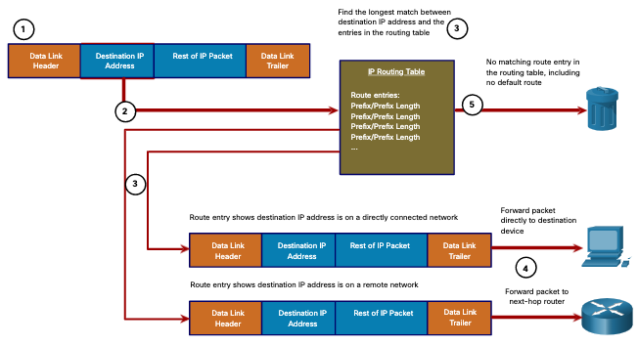
Transmission de paquets Processus de décision sur la transmission des paquets
Le bloc de liaison de données avec un paquet IP encapsulé arrive sur l'interface d'entrée.
Le routeur examine l'adresse IP de destination dans l'en-tête du paquet et consulte sa table de routage IP.
Le routeur trouve le préfixe correspondant le plus long dans la table de routage.
Le routeur encapsule le paquet dans un cadre de liaison de données et le transmet à l'extérieur de l'interface de sortie. La destination peut être un périphérique connecté au réseau ou un routeur de saut suivant.
Toutefois, s'il n'y a pas d'entrée de route correspondante, le paquet est supprimé.
Notes:
14 - Concepts du routage
14.2 - Transmission de paquets
14.2.1 - Processus de décision sur la transmission des paquets

Slide 20
Transmission de paquets Processus de décision sur la transmission de paquets
Une fois qu'un routeur a déterminé le meilleur chemin, il peut effectuer les opérations suivantes :
Transférer le paquet à un périphérique sur un réseau directement connecté
Si l'entrée d'itinéraire indique que l'interface de sortie est un réseau directement connecté, le paquet peut être transféré directement au périphérique de destination. Généralement, il s'agit d'un réseau local Ethernet.
Pour encapsuler le paquet dans la trame Ethernet, le routeur doit déterminer l'adresse MAC de destination associée à l'adresse IP de destination du paquet. Le processus varie selon que le paquet est un paquet IPv4 ou IPv6.
Notes:
14 - Concepts du routage
14.2 - Transmission de paquets
14.2.1 - Processus de décision sur la transmission des paquets

Slide 21
Transmission de paquets Processus de décision sur la transmission de paquets
Une fois qu'un routeur a déterminé le meilleur chemin, il peut effectuer les opérations suivantes :
Transférer le paquet à un routeur de saut suivant
Si l'entrée d'itinéraire indique que l'adresse IP de destination se trouve sur un réseau distant, c'est-à-dire un périphérique sur le réseau qui n'est pas directement connecté. Le paquet doit être transféré au routeur de saut suivant. L'adresse du saut suivant est indiquée dans l'entrée de l'itinéraire.
Si le routeur de transfert et le routeur de saut suivant se trouvent sur un réseau Ethernet, un processus similaire (ARP et ICMPv6 Neighbor Discovery) se produit pour déterminer l'adresse MAC de destination du paquet comme décrit précédemment. La différence est que le routeur recherche l'adresse IP du routeur de saut suivant dans sa table ARP ou son cache voisin, au lieu de l'adresse IP de destination du paquet.
Remarque : Ce processus varie pour les autres types de réseaux de couche 2.
Notes:
14 - Concepts du routage
14.2 - Transmission de paquets
14.2.1 - Processus de décision sur la transmission des paquets (suite)

Slide 22
Transmission de paquets Processus de décision sur la transmission de paquets (suite)
Une fois qu'un routeur a déterminé le meilleur chemin, il peut effectuer les opérations suivantes :
Déposer le paquet - Aucune correspondance dans la table de routage
S'il n'y a pas de correspondance entre l'adresse IP de destination et un préfixe dans la table de routage, et s'il n'y a pas d'itinéraire par défaut, le paquet sera supprimé.
Notes:
14 - Concepts du routage
14.2 - Transmission de paquets
14.2.1 - Processus de décision sur la transmission des paquets (suite)

Slide 23
Transmission de paquets Transmission de paquets de bout en bout
La responsabilité principale de la fonction de transfert de paquets est d'encapsuler les paquets au type de trame de liaison de données approprié pour l'interface de sortie. Par exemple, le format de trame de liaison de données pour une liaison série peut être le protocole PPP (Point-to-Point), le protocole HDLC (High-Level Data Link Control) ou un autre protocole de couche 2.
Notes:
14 - Concepts du routage
14.2 - Transmission de paquets
14.2.2 - Transmission de paquets de bout en bout

Slide 24
Transmission de paquets Mécanismes de transmission de paquets
La responsabilité principale de la fonction de transfert de paquets est d'encapsuler les paquets au type de trame de liaison de données approprié pour l'interface de sortie. Plus un routeur peut effectuer cette tâche efficacement, plus les paquets peuvent être transférés plus rapidement par le routeur.
Les routeurs prennent en charge trois mécanismes de transfert des paquets:
Commutation de processus
Commutation rapide
Protocole CEF (Cisco Express Forwarding)
Notes:
14 - Concepts du routage
14.2 - Transmission de paquets
14.2.3 - Mécanismes de transmission des paquets

Slide 25
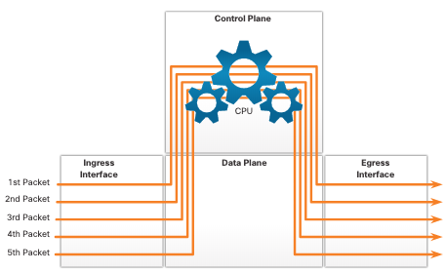
Transmission de paquets Mécanismes de transmission de paquets (suite)
Processus de commutation : un ancien mécanisme de transmission de paquets encore disponible pour les routeurs Cisco. Lorsqu'un paquet arrive sur une interface, il est transféré au plan de contrôle où le processeur fait correspondre l'adresse de destination avec une entrée de sa table de routage, puis détermine l'interface de sortie et transmet le paquet. Il est important de comprendre que le routeur effectue cette opération pour chaque paquet, même si la destination est identique pour une série de paquets.
Notes:
14 - Concepts du routage
14.2 - Transmission de paquets
14.2.3 - Mécanismes de transmission des paquets (suite)

Slide 26
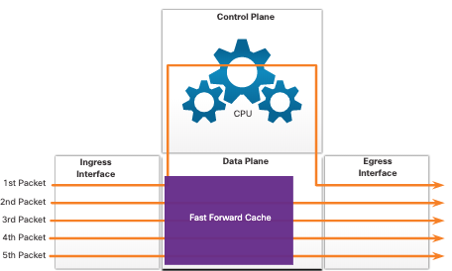
Transmission de paquets Mécanismes de transmission de paquets (suite)
Commutation rapide :Un autre mécanisme de transfert de paquets plus ancien qui a succédé à la commutation de processus. Commutation rapide utilise un cache à commutation rapide pour stocker les informations du saut suivant. Lorsqu'un paquet arrive sur une interface, il est transféré au plan de contrôle où le processeur (CPU) recherche une correspondance dans le cache à commutation rapide. S'il ne trouve rien, le paquet est commuté par le processus et transféré à l'interface de sortie. Les informations relatives au flux du paquet sont ensuite stockées dans le cache à commutation rapide. Si un autre paquet ayant la même destination arrive sur une interface, les informations de tronçon suivant du cache sont réutilisées sans intervention du processeur.
Notes:
14 - Concepts du routage
14.2 - Transmission de paquets
14.2.3 - Mécanismes de transmission des paquets (suite)

Slide 27
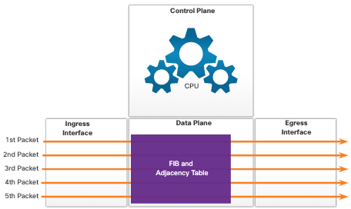
Transmission de paquets Mécanismes de transmission de paquets (suite)
Cisco Express Forwarding (CEF) : Le mécanisme de transmission de paquets Cisco IOS le plus récent et par défaut. Le CEF construit une base d'informations sur les expéditions (FIB), et un tableau de contiguïté. Les entrées des tables ne sont pas déclenchées par des paquets comme dans le cas d'une commutation rapide, mais par des changements, par exemple lorsque quelque chose change dans la topologie du réseau. Lorsqu'un réseau a convergé, le FIB et les tables de contiguïté contiennent toutes les informations qu'un routeur doit prendre en compte pour acheminer un paquet.
Notes:
14 - Concepts du routage
14.2 - Transmission de paquets
14.2.3 - Mécanismes de transmission des paquets (suite)
14.2.4 - Vérifiez votre compréhension - Transmission de paquets

Slide 28
14.3 Révision de la configuration de base du routeur
Notes:
14 - Concepts du routage
14.3 Révision de la configuration de base du routeur

Slide 29
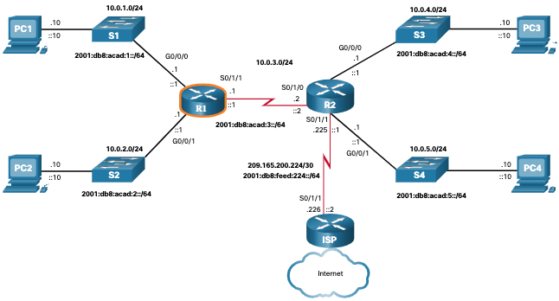
Révision de la configuration de base du routeur Topologie
La topologie de la figure sera utilisée pour des exemples de configuration et de vérification. Il sera également utilisé dans la rubrique suivante pour discuter la table de routage IP.
Notes:
14 - Concepts du routage
14.3 Révision de la configuration de base du routeur
14.3.1 - Topologie

Slide 30
Révision de la configuration de base du routeur Commandes de configuration
R1(config)# ipv6 unicast-routing
R1(config)# interface gigabitEthernet 0/0/0
R1(config-if)# description Link to LAN 1
R1(config-if)# ip address 10.0.1.1 255.255.255.0
R1(config-if)# ipv6 address 2001:db8:acad:1::1/64
R1(config-if)# ipv6 address fe80::1:a link-local R1(config-if)# no shutdown
R1(config-if)# exit
R1(config)# interface gigabitethernet 0/0/1
R1(config-if)# description Link to LAN 2
R1(config-if)# ip address 10.0.2.1 255.255.255.0 R1(config-if)# ipv6 address 2001:db8:acad:2::1/64 R1(config-if)# ipv6 address fe80::1:b link-local R1(config-if)# no shutdown
R1(config-if)# exit
R1(config)# interface serial 0/1/1
R1(config-if)# description Link to R2
R1(config-if)# ip address 10.0.3.1 255.255.255.0 R1(config-if)# ipv6 address 2001:db8:acad:3::1/64 R1(config-if)# ipv6 address fe80::1:c link-local R1(config-if)# no shutdown
R1(config-if)# exit
R1# copy running-config startup-config
Destination filename [startup-config]?
Building configuration...
[OK]
R1#
Router> enable
Router# configure terminal
Enter configuration commands, one per line. End with CNTL/Z.
Router(config)# hostname R1
R1(config)# enable secret class
R1(config)# line console 0
R1(config-line)# logging synchronous
R1(config-line)# password cisco
R1(config-line)# login
R1(config-line)# exit
R1(config)# line vty 0 4
R1(config-line)# password cisco
R1(config-line)# login
R1(config-line)# transport input ssh telnet R1(config-line)# exit
R1(config)# service password-encryption R1(config)# banner motd #
Enter TEXT message. End with a new line and the # *********************************************** WARNING: Unauthorized access is prohibited! ***********************************************
#
Notes:
14 - Concepts du routage
14.3 Révision de la configuration de base du routeur
14.3.2 - Commandes de configuration

Slide 31
Révision de la configuration de base du routeur Commandes de vérification
Les commandes de vérification courantes sont les suivantes :
show ip interface brief
show running-config interface interface-type number
show interfaces
show ip interface
show ip route
ping
Dans chaque cas, remplacez ip par ipv6 pour la version IPv6 de la commande.
Notes:
14 - Concepts du routage
14.3 - Révision de la configuration de base du routeur
14.3.3 - Commandes de vérification

Slide 32
Révision de la configuration de base du routeur Sortie de la commande de filtrage
Les commandes de filtrage permettent d'afficher des sections de résultat spécifiques. Pour activer la commande de filtrage, tapez le symbole (|) après la commande show , puis saisissez un paramètre de filtrage et une expression de filtrage.
Après ce symbole, les paramètres de filtrage suivants peuvent être configurés :
section - Ceci affiche la section entière qui commence par l'expression de filtrage.
include - Cela comprend toutes les lignes de sortie qui correspondent à l'expression de filtrage.
exclude - Cela exclut toutes les lignes de sortie qui correspondent à l'expression de filtrage.
begin - Affiche toutes les lignes de sortie à partir d'un certain point, en commençant par la ligne qui correspond à l'expression de filtrage.
Remarque : les filtres de résultat peuvent être utilisés en combinaison avec toute commande show.
Notes:
14 - Concepts du routage
14.3 - Révision de la configuration de base du routeur
1.1.4.3 - 14.3.4 - Sortie de la commande de filtrage

Slide 33
Révision de la configuration de base du routeur Packet Tracer - Révision de la configuration de base du routeur
Dans ce Packet Tracer, vous ferez ce qui suit:
Configurer les appareils et vérifier la connectivité
Afficher les informations du routeur
Notes:
14 - Concepts du routage
14.3 - Révision de la configuration de base du routeur
14.3.5 - Packet Tracer - Révision de la configuration de base du routeur

Slide 34
14.4 Table de routage IP
Notes:
14 - Concepts du routage
14.4 Table de routage IP

Slide 35
Table de routage IP Sources de routage
Une table de routage contient une liste d'itinéraires vers des réseaux connus (préfixes et longueurs de préfixes). La source de cette information est dérivée des éléments suivants :
Réseaux connectés directement
Routes statiques
Protocoles de routage dynamiques.
La source de chaque itinéraire dans la table de routage est identifiée par un code. Les codes communs comprennent les éléments suivants :
L - Identifie l'adresse assignée à une interface de routeur.
C - Identifie un réseau connecté directement.
S - Identifie une route statique créée pour atteindre un réseau donné.
O - Identifie un réseau découvert de manière dynamique depuis un autre routeur à l'aide du protocole de routage OSPF.
* - Cette route peut convenir comme route par défaut.
Notes:
14 - Concepts du routage
14.4 - Table de routage IP
14.4.1 - Sources d'itinéraire

Slide 36
Table de routage IP Principes de la table de routage
Il existe trois principes de la table de routage décrits dans le tableau. Ce sont des problèmes qui sont résolus par la configuration correcte des protocoles de routage dynamique ou des routes statiques sur tous les routeurs entre les périphériques source et destination.
Les principes de la table de routage | Exemple
Chaque routeur prend sa décision seul, en fonction des informations qu'il a dans sa propre table de routage. | R1 ne peut transférer des paquets qu'à l'aide de sa propre table de routage. R1 ne sait pas quelles routes sont dans les tables de routage d'autres routeurs (par exemple, R2).
Les informations contenues dans une table de routage d'un routeur ne correspondent pas nécessairement à la table de routage d'un autre routeur. | Juste parce que R1 a la route dans sa table de routage vers un réseau sur Internet via R2, cela ne signifie pas que R2 connaît ce même réseau.
Les informations de routage relatives à un chemin d'accès ne fournissent pas d'informations de routage de retour. | R1 reçoit un paquet avec l'adresse IP de destination de PC1 et l'adresse IP source de PC3. Juste parce que R1 sait transférer le paquet sur son interface G0/0/0, ne signifie pas nécessairement qu'il sait comment transférer les paquets provenant de PC1 vers le réseau distant de PC3
Notes:
14 - Concepts du routage
14.4 - Table de routage IP
14.4.2 - Principes de la table de routage

Slide 37
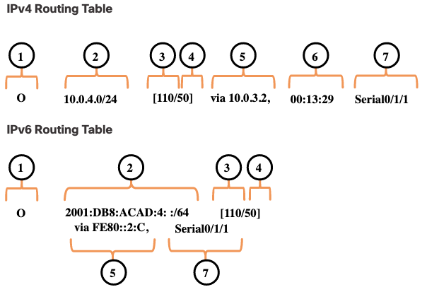
Table de routage IP Entrées de la table de routage
Dans la figure, les chiffres identifient les informations suivantes :
Source de l'itinéraire (Route source) - : indique comment l'itinéraire a été appris.
Réseau de destination (préfixe et longueur du préfixe) - : Identifie l'adresse du réseau distant.
Distance administrative- identifie la fiabilité de la source de la route. Des valeurs inférieures indiquent la route source préférée.
Métrique - : indique de la valeur attribuée pour atteindre le réseau distant. Les valeurs les plus faibles indiquent les routes préférées.
Saut suivant - : identifie l'adresse IP du prochain routeur vers lequel le paquet sera transféré.
Horodatage de route - : indique la durée écoulée depuis que la route a été découverte.
Interface de sortie - : Elle identifie l'interface de sortie à utiliser pour que les paquets sortants atteignent leur destination finale.
Remarque: La longueur du préfixe du réseau de destination spécifie le nombre minimum de bits d'extrême gauche qui doivent correspondre entre l'adresse IP du paquet et le réseau de destination (préfixe) pour que cette route soit utilisée.
Notes:
14 - Concepts du routage
14.4 - Table de routage IP
14.4.3 - Entrées de table de routage

Slide 38
Table de routage IP Réseaux directement connectés
Pour en savoir plus sur les réseaux distants, le routeur doit avoir au moins une interface active configurée avec une adresse IP et un masque de sous-réseau (longueur du préfixe). Il s'agit d'un réseau directement connecté ou d'un itinéraire directement connecté. Les routeurs ajoutent une route connectée directement lorsqu'une interface est configurée avec une adresse IP et qu'elle est activée.
Un réseau directement connecté est désigné par un code d'état C dans la table de routage. L'itinéraire contient un préfixe réseau et une longueur de préfixe.
La table de routage contient également une route locale pour chacun de ses réseaux directement connectés, indiquée par le code d'état L.
Pour les routes locales IPv4, la longueur du préfixe est /32 et pour les routes locales IPv6, la longueur du préfixe est /128. Cela signifie que l'adresse IP de destination du paquet doit correspondre à tous les bits de la route locale pour que cette route soit une correspondance. L'objectif de la route locale est de déterminer efficacement le moment où elle reçoit un paquet pour l'interface au lieu d'un paquet qui doit être transmis.
Notes:
14 - Concepts du routage
14.4 Table de routage IP
14.4.4 - Réseaux connectés directement

Slide 39
Table de routage IP Routes statiques
Une fois les interfaces connectées directement configurées et ajoutées à la table de routage, le routage statique ou dynamique peut être mis en œuvre pour accéder aux réseaux à distance. Les routes statiques sont configurées manuellement. Elles définissent un chemin explicite entre deux périphériques réseau. Ils ne sont pas automatiquement mis à jour et doivent être reconfigurés manuellement si la topologie du réseau change.
Le routage statique a trois fonctions principales :
Il facilite la maintenance des tables de routage dans les réseaux de petite taille qui ne sont pas amenés à se développer de manière significative.
Utiliser une seule route par défaut pour représenter un chemin vers tout réseau ne présentant aucune correspondance plus spécifique avec une autre route figurant dans la table de routage. Les routes par défaut sont utilisées pour envoyer du trafic vers toute destination au-delà du routeur ascendant.
Il assure le routage entre les réseaux d'extrémité. Un réseau d'extrémité est un réseau accessible par une seule route, et le routeur a un seul voisin
Notes:
14 - Concepts du routage
14.4 Table de routage IP
14.4.5 - Routes statiques

Slide 40
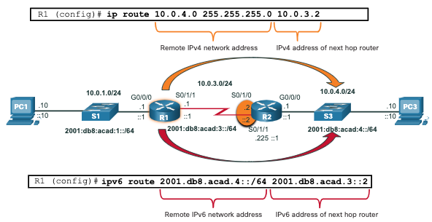
Table de routage IP Routes statiques dans la table de routage IP
La topologie de la figure est simplifiée pour afficher un seul réseau local connecté à chaque routeur. La figure montre les routes statiques IPv4 et IPv6 configurées sur R1 pour atteindre les réseaux 10.0.4.0/24 et 2001:db8:acad:4::/64 sur R2.
Notes:
14 - Concepts du routage
14.4 Table de routage IP
14.4.6 - Routes statiques dans la table de routage IP

Slide 41
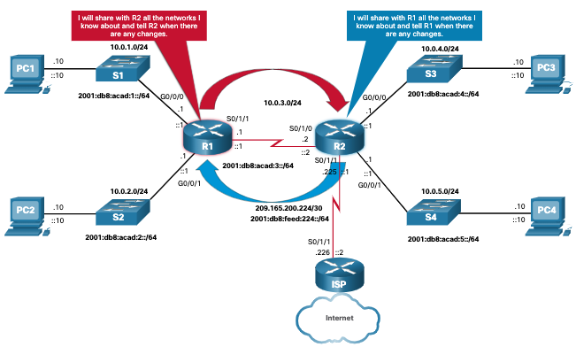
Table de routage IP Protocoles de routage dynamique
Les protocoles de routage dynamique sont utilisés par les routeurs pour partager automatiquement des informations sur l’accessibilité et l’état des réseaux distants. Les protocoles de routage dynamique effectuent plusieurs tâches, notamment la détection de réseaux et la gestion des tables de routage.
Notes:
14 - Concepts du routage
14.4 Table de routage IP
14.4.7 - Protocoles de routage dynamiques.

Slide 42
Table de routage IP Routes dynamiques dans la table de routage
OSPF est maintenant utilisé dans notre exemple de topologie pour apprendre dynamiquement tous les réseaux connectés à R1 et R2. Les entrées de la table de routage utilisent le code d'état O pour indiquer que l'itinéraire a été appris par le protocole de routage OSPF. Les deux entrées incluent également l'adresse IP du routeur de saut suivant, via l'adresse IP.
Remarque : les protocoles de routage IPv6 utilisent l'adresse lien-local du routeur de saut suivant.
Remarque: la configuration du routage OSPF pour IPv4 et IPv6 dépasse la portée de ce cours.
R1# show ip route
Codes: L - local, C - connected, S - static, R - RIP, M - mobile, B - BGP D - EIGRP, EX - EIGRP external, O - OSPF, IA - OSPF inter area
(output omitted for brevity)
O 10.0.4.0/24 [110/50] via 10.0.3.2, 00:24:22, Serial0/1/1
O 10.0.5.0/24 [110/50] via 10.0.3.2, 00:24:15, Serial0/1/1
R1# show ipv6 route
IPv6 Routing Table - default - 10 entries
(Output omitted)
NDr - Redirect, RL - RPL, O - OSPF Intra, OI - OSPF Inter
O 2001:DB8:ACAD:4::/64 [110/50]
via FE80::2:C, Serial0/1/1
O 2001:DB8:ACAD:5::/64 [110/50]
via FE80::2:C, Serial0/1/1
Notes:
14 - Concepts du routage
14.4 - Table de routage IP
14.4.8 - Routes dynamiques dans la table de routage

Slide 43
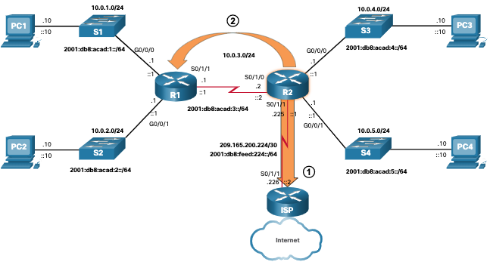
Table de routage IP Route par défaut
La route par défaut spécifie un routeur de saut suivant à utiliser lorsque la table de routage ne contient pas de route spécifique correspondant à l'adresse IP de destination. Une route par défaut peut être soit une route statique, soit apprise automatiquement à partir d'un protocole de routage dynamique. Une route par défaut a une entrée d'itinéraire IPv4 0.0.0/0 ou une entrée d'itinéraire IPv6 de ::/0. Cela signifie que zéro ou aucun bit doit correspondre entre l'adresse IP de destination et l'itinéraire par défaut.
Notes:
14 - Concepts du routage
14.4 - Table de routage IP
14.4.9 - Route par défaut

Slide 44
Table de routage IP Structure d'une table de routage IPv4
IPv4 a été standardisé en utilisant l'architecture d'adressage classée désormais obsolète. La table de routage IPv4 est organisée à l'aide de cette même structure classée. Bien que le processus de recherche n'utilise plus de classes, la structure de la table de routage IPv4 reste conservée dans ce format.
Une entrée en retrait est appelée route enfant. Une entrée d'itinéraire est indentée si elle est le sous-réseau d'une adresse classée (réseau de classe A, B ou C). Les réseaux directement connectés seront toujours indentés (itinéraires enfants) car l'adresse locale de l'interface est toujours entrée dans la table de routage sous la forme /32. L'itinéraire enfant inclura la source de l'itinéraire et toutes les informations de transfert telles que l'adresse de saut suivant. L'adresse réseau classe de ce sous-réseau sera affichée au-dessus de l'entrée de route, moins indentée et sans code source. Il s'agit de la route parent.
Notes:
14 - Concepts du routage
14.4 - Table de routage IP
14.4.10 - Structure d'une table de routage IPv4

Slide 45
Table de routage IP Structure d'une table de routage IPv4
Une entrée en retrait est appelée route enfant. Une entrée de route est indentée si elle est le sous-réseau d'une adresse par classe (réseau de classe A, B ou C).
Les réseaux directement connectés seront toujours indentés (Routes enfant) car l'adresse locale de l'interface est toujours entrée dans la table de routage sous la forme /32.
La route enfant inclura la source de route et toutes les informations de transfert telles que l'adresse de saut suivant.
L'adresse réseau par classe de ce sous-réseau sera affichée au-dessus de l'entrée de route, moins indentée et sans code source. Cet itinéraire est connu sous le nom de route parentale.
Router# show ip route
(Output omitted)
192.168.1.0/24 is variably..
C 192.168.1.0/24 is direct..
L 192.168.1.1/32 is direct..
O 192.168.2.0/24 [110/65]..
O 192.168.3.0/24 [110/65]..
192.168.12.0/24 is variab..
C 192.168.12.0/30 is direct..
L 192.168.12.1/32 is direct..
192.168.13.0/24 is variably..
C 192.168.13.0/30 is direct..
L 192.168.13.1/32 est direct..
192.168.23.0/30 is subnette..
O 192.168.23.0/30 [110/128]..
Router#
Notes:
14 - Concepts du routage
14.4 - Table de routage IP
14.4.10 - Structure d'une table de routage IPv4

Slide 46
Table de routage IP Structure d'une table de routage IPv6
Le concept d'adressage classe n'a jamais fait partie d'IPv6, donc la structure d'une table de routage IPv6 est très simple. Chaque entrée de route IPv6 est formatée et alignée de la même manière.
R1# show ipv6 route
(output omitted for brevity)
OE2 ::/0 [110/1], tag 2
via FE80::2:C, Serial0/0/1
C 2001:DB8:ACAD:1::/64 [0/0]
via GigabitEthernet0/0/0, directly connected
L 2001:DB8:ACAD:1::1/128 [0/0]
via GigabitEthernet0/0/0, receive
C 2001:DB8:ACAD:2::/64 [0/0]
via GigabitEthernet0/0/1, directly connected
L 2001:DB8:ACAD:2::1/128 [0/0]
via GigabitEthernet0/0/1, receive
C 2001:DB8:ACAD:3::/64 [0/0]
via Serial0/1/1, directly connected
L 2001:DB8:ACAD:3::1/128 [0/0]
via Serial0/1/1, receive
O 2001:DB8:ACAD:4::/64 [110/50]
via FE80::2:C, Serial0/1/1
O 2001:DB8:ACAD:5::/64 [110/50]
via FE80::2:C, Serial0/1/1
L FF00::/8 [0/0]
via Null0, receive
R1#
Notes:
14 - Concepts du routage
14.4 - Table de routage IP
14.4.11 - Structure d'une table de routage IPv6

Slide 47
Table de routage IP Distance administrative
Une entrée d'itinéraire pour une adresse réseau spécifique (préfixe et longueur du préfixe) ne peut apparaître qu'une seule fois dans la table de routage. Toutefois, il est possible que la table de routage apprenne sur la même adresse réseau à partir de plusieurs sources de routage. Sauf dans des circonstances très spécifiques, un seul protocole de routage dynamique doit être implémenté sur un routeur. Chaque protocole de routage peut décider d'un chemin différent pour atteindre la destination en fonction de la métrique de ce protocole de routage.
Cela soulève quelques questions, notamment les suivantes :
Comment le routeur sait-il quelle source utiliser ?
Quel itinéraire doit-il installer dans la table de routage ?
Le logiciel CISCO IOS utilise ce que l'on appelle la distance administrative (AD) pour déterminer la route à installer dans la table de routage IP. L'AD indique la «fiabilité» de la route. Plus la distance administrative est faible, plus la route est fiable.
Notes:
14 - Concepts du routage
14.4 - Table de routage IP
14.4.12 -Distance administrative

Slide 48
Table de routage IP Distance administrative (suite)
La table répertorie divers protocoles de routage et leurs AD associés.
Origine de la route | Distance administrative
Directement connecté | 0
Route statique | 1
Résumé du routage EIGRP | 5
BGP externe | 20
EIGRP interne | 90
OSPF | 110
IS-IS | 115
RIP | 120
EIGRP externe | 170
BGP interne | 200
Notes:
14 - Concepts du routage
14.4 - Table de routage IP
14.4.12 - Distance administrative (suite)
14.4.13 - Vérifiez votre compréhension - Table de routage IP

Slide 49
14.5 Routage statique et dynamique
Notes:
14 - Concepts du routage
14.5 - Routages statique et dynamique

Slide 50
Routage statique et dynamique Statique ou dynamique?
Le routage statique et le routage dynamique ne s'excluent pas mutuellement. En revanche, la plupart des réseaux utilisent une combinaison de protocoles de routage dynamique et de routes statiques.
Les itinéraires statiques sont couramment utilisés dans les scénarios suivants :
En tant que paquet de transfert d'itinéraire par défaut vers un fournisseur de services
Pour les routes en dehors du domaine de routage et non apprises par le protocole de routage dynamique
Lorsque l'administrateur réseau souhaite définir explicitement le chemin d'accès pour un réseau spécifique
Pour le routage entre les réseaux d’extrémités
Les routes statiques sont utiles pour les plus petits réseaux avec un seul chemin vers un réseau externe. Ils offrent également une sécurité sur les réseaux de plus grande envergure pour certains types de trafic ou des liens vers d'autres réseaux nécessitant plus de contrôle.
Notes:
14 - Concepts du routage
14.5 - Routages statique et dynamique
14.5.1 - Statique ou dynamique?

Slide 51
Routage statique et dynamique Statique ou dynamique? (Suite)
Les protocoles de routage dynamique sont implémentés dans n'importe quel type de réseau composé de plus que de quelques routeurs. Ils sont évolutifs et déterminent automatiquement les meilleures routes en cas de modification de la topologie.
Les protocoles de routage dynamique sont couramment utilisés dans les scénarios suivants :
Dans les réseaux composés de plus de quelques routeurs.
Lorsqu'une modification de la topologie du réseau nécessite que le réseau détermine automatiquement un autre chemin d'accès.
Pour l'évolutivité, au fur et à mesure que le réseau se développe, le protocole de routage dynamique apprend automatiquement à connaître les nouveaux réseaux.
Notes:
14 - Concepts du routage
14.5 - Routages statique et dynamique
14.5.1 - Statique ou dynamique? (Suite)

Slide 52
Routage statique et dynamique Statique ou dynamique? (Suite)
Le tableau présente une comparaison de certaines différences entre le routage dynamique et statique.
Fonctionnalité | Routage dynamique | Routage statique
Complexité de la configuration | Généralement indépendant de la taille du réseau | Augmente avec la taille du réseau
Modifications de la topologie | S'adapte automatiquement aux modifications de la topologie | Intervention de l'administrateur requise
Extensibilité | Idéal pour les topologies de réseau simple et complexe | Idéal pour les topologies simples
Sécurité | La sécurité doit être configurée | La sécurité est inhérente
Utilisation des ressources | Utilise le CPU, la mémoire, la bande passante de la liaison | Aucune ressource supplémentaire n'est nécessaire
Prévisibilité du chemin | L'itinéraire dépend de la topologie et du protocole de routage utilisés | Définie explicitement par l'administrateur
Notes:
14 - Concepts du routage
14.5 - Routages statique et dynamique
14.5.1 - Statique ou dynamique? (Suite)

Slide 53
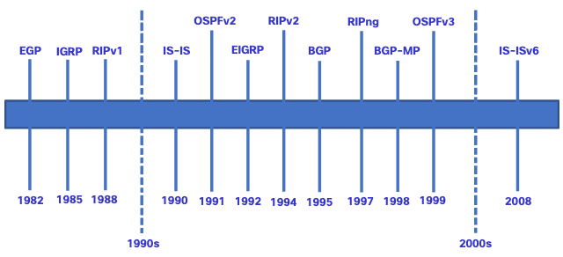
Routage statique et dynamique Évolution du routage dynamique
Les protocoles de routage dynamique sont utilisés dans les réseaux depuis la fin des années quatre-vingt. Le protocole RIP est l'un des tout premiers protocoles de routage. RIPv1 a été publiée en 1988, mais certains de ses algorithmes de base étaient déjà utilisés sur ARPANET (Advanced Research Projects Agency Network) dès 1969. À mesure que les réseaux évoluaient et devenaient plus complexes, de nouveaux protocoles de routage ont émergé.
Notes:
14 - Concepts du routage
14.5 - Routages statique et dynamique
14.5.2 - Évolution du routage dynamique

Slide 54
Routage statique et dynamique Évolution du routage dynamique (suite)
La table classe les protocoles de routage actuels. Les protocoles IGP (Interior Gateway Protocoles) sont des protocoles de routage utilisés pour échanger des informations de routage au sein d'un domaine de routage administré par une seule organisation. Il n'y a qu'un seul EGP et c'est BGP. BGP est utilisé pour échanger des informations de routage entre différentes organisations, connues sous le nom de systèmes autonomes (AS). BGP est utilisé par les ISPs pour acheminer les paquets sur Internet. Les protocoles de routage vectoriel de distance, d'état de liaison et de vecteurs de chemin font référence au type d'algorithme de routage utilisé pour déterminer le meilleur chemin.
 | IGP (Protocoles relatifs aux passerelles intérieures) |  |  |  | EGP (Protocoles relatifs aux passerelles extérieures)
 | Vecteur de distance |  | État de liens |  | Protocole BGP
IPv4 | RIPv2 | EIGRP | OSPFv2 | IS-IS | BGP-4
IPv6 | RIPng | Protocole EIGRP pour IPv6 | OSPFv3 | IS-IS pour IPv6 | BGP-MP
Notes:
14 - Concepts du routage
14.5 - Routages statique et dynamique
14.5.2 - Évolution du routage dynamique (suite)

Slide 55
Routage statique et dynamique Concepts de protocole de routage dynamique
Un protocole de routage est un ensemble de processus, d’algorithmes et de messages qui sont utilisés pour échanger des informations de routage et construire la table de routage en y indiquant les meilleurs chemins. L'objectif des protocoles de routage dynamique est notamment le suivant :
découverte des réseaux distants ;
actualisation des informations de routage ;
choix du meilleur chemin vers des réseaux de destination ;
capacité à trouver un nouveau meilleur chemin si le chemin actuel n'est plus disponible.
Notes:
14 - Concepts du routage
14.5 - Routages statique et dynamique
14.5.3 - Concepts du protocole de routage dynamique

Slide 56
Routage statique et dynamique Concepts de protocole de routage dynamique (suite)
Les principaux composants des protocoles de routage dynamique incluent les éléments suivants:
Structures de données - Les protocoles de routage utilisent généralement des tables ou des bases de données pour fonctionner. Ces informations sont conservées dans la mémoire vive.
Messages de protocole de routage - Les protocoles de routage utilisent différents types de messages pour découvrir les routeurs voisins, échanger des informations de routage et d'autres tâches pour apprendre et maintenir des informations précises sur le réseau.
Algorithme - Un algorithme est une liste finie d'étapes utilisées pour accomplir une tâche. Les protocoles de routage utilisent des algorithmes pour faciliter l’échange d’informations de routage et déterminer le meilleur chemin d’accès.
Les protocoles de routage déterminent le meilleur chemin, ou la meilleure route, vers chaque réseau. Cette route est alors fournie à la table de routage. La route sera installée dans la table de routage s'il n'y a pas d'autre source de routage avec un AD inférieur.
Notes:
14 - Concepts du routage
14.5 - Routages statique et dynamique
14.5.3 - Concepts du protocole de routage dynamique (suite)

Slide 57
Routage statique et dynamique Meilleur chemin
Le meilleur chemin est sélectionné par un protocole de routage, qui utilise une valeur ou une métrique pour déterminer la distance à parcourir pour atteindre un réseau. Une métrique est une valeur quantitative utilisée pour mesurer la distance pour un réseau donné. Le meilleur chemin pour rejoindre un réseau est celui dont la métrique est la plus faible.
Les protocoles de routage dynamique utilisent généralement leurs propres règles et métriques pour constituer et mettre à jour leur table de routage. Le tableau suivant énumère les protocoles dynamiques courants et leurs métriques.
Protocole de routage | Métrique
Protocole RIP (Routing Information Protocol) | La métrique est le nombre de sauts Chaque routeur le long d'un chemin ajoute un saut au nombre de sauts. Un maximum de 15 sauts autorisés.
Protocole OSPF (Open Shortest Path First) | La métrique est le "coût" qui est basé sur la largeur de bande cumulative de la source à la destination. Les liaisons plus rapides se voient attribuer des coûts plus faibles que les liaisons plus lentes (coût plus élevé).
Protocole EIGRP (Enhanced Interior Gateway Routing Protocol) | Il calcule une mesure basée sur la bande passante et les valeurs de retard les plus lentes. La fiabilité et la charge peuvent également être incluses dans le calcul de la métrique.
Notes:
14 - Concepts du routage
14.5 - Routages statique et dynamique
14.5.4 - Meilleur chemin

Slide 58
Routage statique et dynamique Équilibrage des charges
Lorsqu'un routeur contient deux chemins ou plus vers une destination avec des métriques à coût égal, le routeur transmet les paquets en utilisant de manière égale les deux chemins. C'est ce que l'on appelle l'équilibrage de charge à coût égal.
La table de routage contient le réseau de destination unique, mais plusieurs interfaces de sortie, une pour chaque chemin de coût égal. Le routeur transfère les paquets en utilisant les différentes interfaces de sortie répertoriées dans la table de routage.
S’il est correctement configuré, l’équilibrage de charge peut améliorer l’efficacité et les performances du réseau.
L'équilibrage de charge à coût égal est implémenté automatiquement par des protocoles de routage dynamique. Il est activé avec des routes statiques lorsqu'il existe plusieurs routes statiques vers le même réseau de destination à l'aide de différents routeurs de saut suivant.
Remarque : seul le protocole EIGRP prend en charge l'équilibrage de charge à coût inégal.
Notes:
14 - Concepts du routage
14.5 - Routages statique et dynamique
14.5.5 - Équilibrage de charge
14.5.6 - Vérifiez votre compréhension - Routage dynamique et statique

Slide 59
14.6 Module pratique et questionnaire
Notes:
14 - Concepts du routage
14.6 - Module pratique et questionnaire

Slide 60
Module pratique et questionnaire Qu'est-ce que j'ai appris dans ce module?
Les principales fonctions d'un routeur consistent à déterminer le meilleur chemin d'acheminement des paquets en fonction des informations contenues dans sa table de routage, et à transférer des paquets vers leur destination.
Le meilleur chemin dans la table de routage est également connu comme la correspondance la plus longue. La correspondance la plus longue est celle qui, dans la table de routage, présente le plus grand nombre de bits de correspondance les plus à gauche avec l'adresse IP de destination du paquet.
Les réseaux directement connectés sont des réseaux configurés sur les interfaces actives d'un routeur. Un réseau directement connecté est ajouté à la table de routage lorsqu'une interface est configurée avec une adresse IP et un masque de sous-réseau (longueur du préfixe) et est active (up et up).
Les routeurs apprennent les réseaux distants de deux façons : les routes statiques et les protocoles de routage dynamiques.
Une fois qu'un routeur détermine le chemin correct, il peut transférer le paquet sur un réseau directement connecté, il peut transférer le paquet à un routeur de saut suivant, ou il peut déposer le paquet.
Les routeurs prennent en charge trois mécanismes de transfert de paquets : commutation de processus, commutation rapide et CEF.
Il existe plusieurs commandes de configuration et de vérification pour les routeurs, y compris show ip route, show ip interface, show ip interface brief et show running-config.
Notes:
14 - Concepts du routage
14.6 - Module pratique et questionnaire
14.6.1 – Qu'est-ce que j'ai appris dans ce module?
14.6.2 - Module Questionnaire - Concepts de routage

Slide 61
Module pratique et questionnaire Qu'est-ce que j'ai appris dans ce module? (Suite)
Une table de routage contient une liste d'itinéraires des réseaux connus (préfixes et longueurs de préfixes). La source de ces informations provient de réseaux directement connectés, de routes statiques et de protocoles de routage dynamique.
Chaque routeur prend sa décision seul, en fonction des informations qu'il possède dans sa propre table de routage. Les informations contenues dans une table de routage d'un routeur ne correspondent pas nécessairement à la table de routage d'un autre routeur.
Les informations de routage relatives à un chemin d'accès ne fournissent pas d'informations de routage de retour.
Les entrées de table de routage incluent la source de l'itinéraire, le réseau de destination, AD, la métrique, le saut suivant, l'horodatage de l'itinéraire et l'interface de sortie.
Les routes statiques sont configurées manuellement et définissent un chemin explicite entre deux appareils réseau.
Les protocoles de routage dynamique peuvent détecter un réseau, gérer les tables de routage, sélectionner un meilleur chemin et découvrir automatiquement un nouveau meilleur chemin si la topologie change.
La route par défaut spécifie un routeur de saut suivant à utiliser lorsque la table de routage ne contient pas de route spécifique correspondant à l'adresse IP de destination. Une route par défaut peut être soit une route statique, soit apprise automatiquement à partir d'un protocole de routage dynamique.
Notes:
14 - Concepts du routage
14.6 - Module pratique et questionnaire
14.6.1 – Qu'est-ce que j'ai appris dans ce module? (Suite)

Slide 62
Module pratique et questionnaire Qu'est-ce que j'ai appris dans ce module? (Suite)
Les tables de routage IPv4 ont toujours une structure basée sur l'adressage classe représenté par des niveaux d'indentation. Les tables de routage IPv6 n'utilisent pas la structure de table de routage IPv4.
Le logiciel CISCO IOS utilise ce que l'on appelle la distance administrative (AD) pour déterminer la route à installer dans la table de routage IP. L'AD indique la «fiabilité» de la route. Plus la distance administrative est faible, plus la route est fiable.
Les routes statiques sont couramment utilisées comme route par défaut pour la transmission de paquets à un fournisseur de services, pour les routes en dehors du domaine de routage et non apprises par le protocole de routage dynamique, lorsque l'administrateur de réseau souhaite définir explicitement le chemin d'un réseau spécifique, ou pour le routage entre réseaux d'extrémités.
Le protocole de routage dynamique est couramment utilisé dans les réseaux composés de plusieurs routeurs, lorsqu'une modification de la topologie du réseau nécessite que le réseau détermine automatiquement un autre chemin, et pour une évolutivité. À mesure que le réseau se développe, le protocole de routage dynamique apprend automatiquement à connaître les nouveaux réseaux.
Les protocoles de routage actuels incluent les IGPs et les EGPs. Les IGPs échangent des informations de routage au sein d'un domaine de routage administré par une seule organisation. Le seul EGP est BGP. BGP échange des informations de routage entre différentes organisations.BGP est utilisé par les ISPs pour acheminer des paquets sur Internet.
Notes:
14 - Concepts du routage
14.6 - Module pratique et questionnaire
14.6.1 – Qu'est-ce que j'ai appris dans ce module? (Suite)

Slide 63
Module pratique et questionnaire Qu'est-ce que j'ai appris dans ce module? (Suite)
Les protocoles de routage vectoriel de distance, d'état de liaison et de vecteurs de chemin font référence au type d'algorithme de routage utilisé pour déterminer le meilleur chemin.
Les principaux composants des protocoles de routage dynamique sont les structures de données, les messages de protocole de routage et les algorithmes.
Le meilleur chemin est sélectionné par un protocole de routage, qui utilise une valeur ou une métrique pour déterminer la distance à parcourir pour atteindre un réseau. Le meilleur chemin pour rejoindre un réseau est celui dont la métrique est la plus faible.
Lorsqu'un routeur contient deux chemins ou plus vers une destination avec des métriques à coût égal, le routeur transmet les paquets en utilisant de manière égale les deux chemins. C'est ce que l'on appelle l'équilibrage de charge à coût égal.
Notes:
14 - Concepts du routage
14.6 - Module pratique et questionnaire
14.6.1 – Qu'est-ce que j'ai appris dans ce module? (Suite)
14.6.2 - Module Questionnaire - Concepts de routage

Slide 64
Module 14: Routing Concepts New Terms and Commands
best path
longest match
prefix length
next-hop router
process switching
fast switching
Cisco Express Forwarding (CEF)
route sources
static routes
dynamic routing protocols
ip route
Default Route
ip route 0.0.0.0 0.0.0.0 [ exit-if | next-hop-ip ]
ipv6 route ::/0 [ exit-if | next-hop-ipv6 ]
Administrative Distance
RIPv2
OSPFv2
EIGRP
EIGRP for IPv6
OSPFv3
IS-IS
IS-IS for IPv6
BGP
BGP-MP
EGP
load balancing
equal-cost load balancing
unequal-cost load balancing

